Slide 1
社群媒體分析 · 期末報告
從頻道表現
到留言社群洞察
台灣 YouTube 頻道的 Audience Intelligence 分析
以 The DoDo Men－嘟嘟人為例
郭宜蓁 林業語 趙翊宏 鄭兆恩 趙仲文

Slide 2
研究動機
高留言、高互動，
不等於頻道健康
觀看、訂閱、留言數，只回答「有沒有被看見、是否成長」
同樣是留言增加：可能是核心粉絲，也可能是爭議、負面、外部炎上
高互動可能是長期社群資產，也可能是潛在聲譽風險
延伸 vanity metrics → critical analytics（Rogers, 2018）：從表面數字轉向互動品質。

Slide 3
研究缺口
現有工具回答『表現』，
少回答『誰在互動、是資產還是風險』
Performance（YouTube Studio／Social Blade）
追蹤觀看與成長，但不分析留言者社群
Optimization（vidIQ／TubeBuddy）
優化曝光與點擊，少觸及發布後的社群反應
Social listening（Brandwatch 等）
以品牌／關鍵字為主，少細看單一頻道留言生態
本研究補足 YouTube-native audience intelligence：留言社群、語意主體、互動衝突。

Slide 4
研究問題
四個研究問題
RQ1 留言社群整體是否健康？
來自穩定核心，還是較多一次性留言者？
RQ2 是否存在不同觀眾社群？
偏好主題、情緒反應、負面主體是否不同？
RQ3 正負面留言針對哪些主體／面向？
內容、創作者、合作對象，還是價值觀立場？
RQ4 哪些影片不只負面多，而是引發衝突？
reply conflict／pile-on／parent opposition

Slide 5
資料與對象
The DoDo Men ─ 嘟嘟人
351
分析影片（排除 Shorts）
247k
主留言（結構口徑）
112k
不重複留言者
48
benchmark 頻道
情緒標註涵蓋約 200 萬則留言（個案＋cohort，含回覆）；ABSA 語意主體僅針對個案頻道。

Slide 6
分析框架
從資料到策略的分析流程
資料
YouTube 公開
留言 + metadata
標註
雙模型 + 人工審核
主題·情緒·ABSA
分析
頻道健康
觀眾社群
情緒/衝突
策略
內容·分眾溝通
炎上監測
分析層含頻道健康、觀眾社群、情緒／衝突風險三個模組，最終整合為可執行策略。

Slide 7
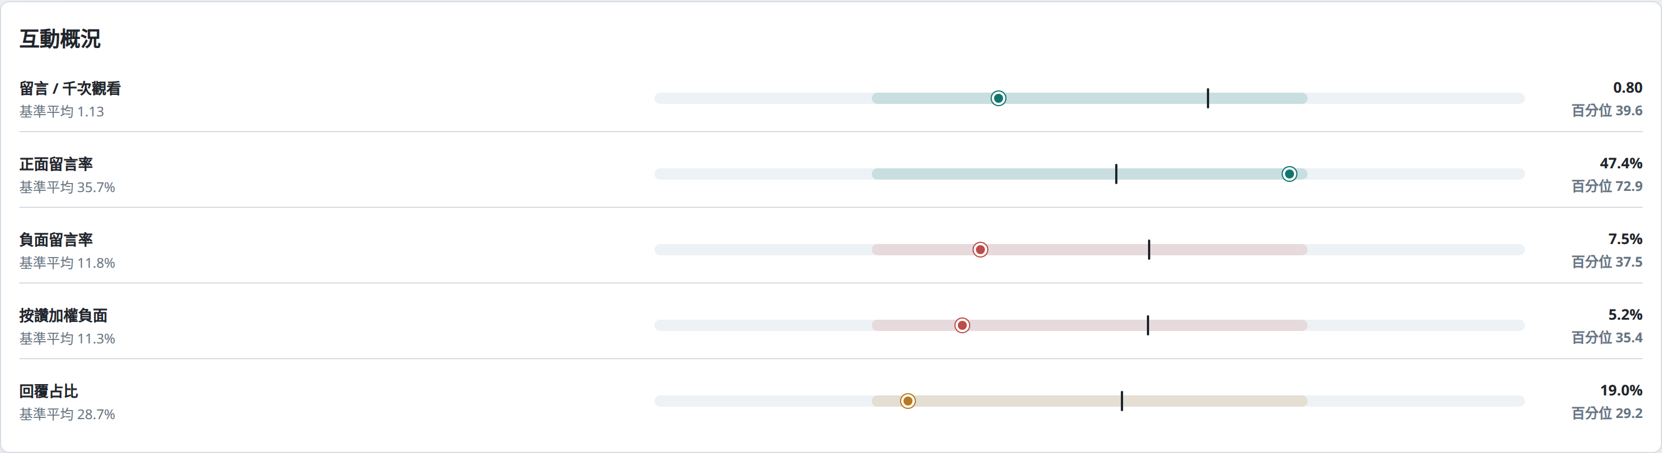
RQ1 頻道健康
互動來自穩定核心，
不是一次性流量
回訪率明顯高於同儕
跨影片 PR 81、近期 rolling PR 91
不依賴一次性流量
一次性留言者占比 PR 15（越低越好）
整體情緒健康
負面率 7.5%，低於 cohort 平均

Slide 8
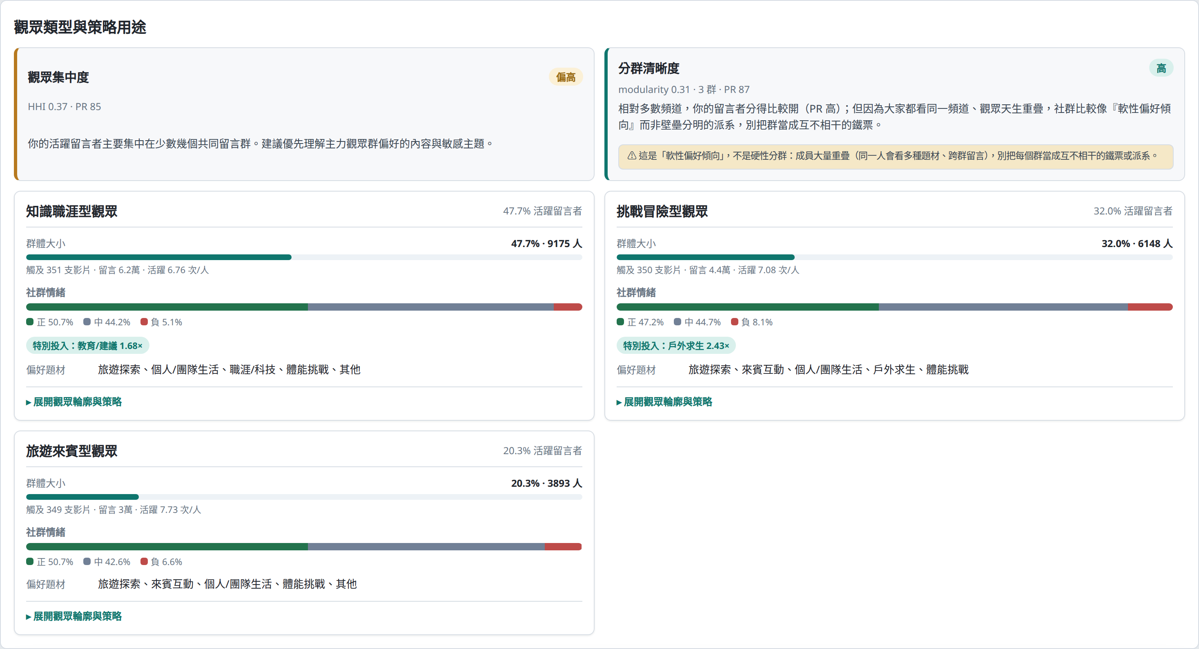
RQ2 觀眾社群
頻道不是一群粉絲，而是三個觀眾社群
co-commenter network + Louvain 社群偵測；modularity 0.31 → 軟性偏好傾向，非鐵票派系。

Slide 9
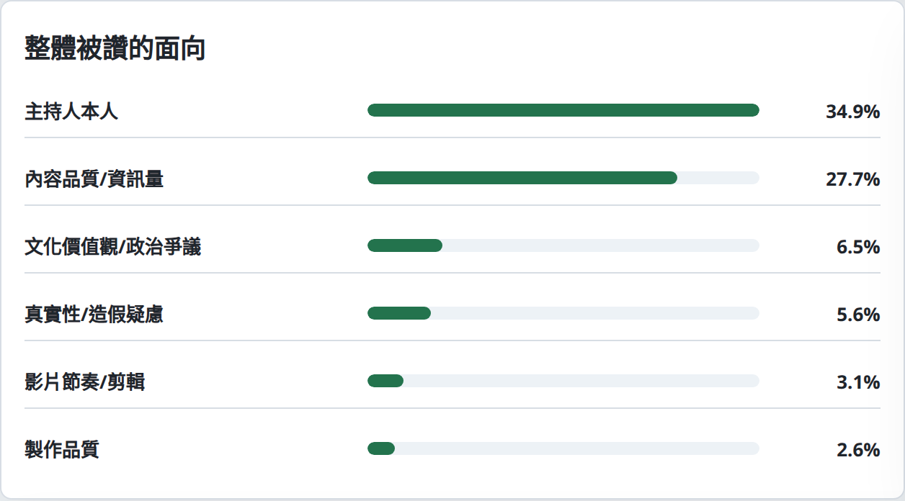
RQ3 情緒主體（ABSA）
被讚的是人與內容，
被罵的是價值觀與真實性
被稱讚的點
主持人 35%、內容品質 28%
被批評的點
價值觀／政治 28%、真實性／造假 28%
策略意義
負面屬聲譽層級風險，非單純內容問題

Slide 10
RQ3 內容敏感度（控制題材）
8 pp
同樣看「職場科技」，挑戰冒險型負面率 14% vs 知識職涯型 5%（p < 0.001）
對照：荒野求生三群負面率一致（約 10%）— 差異來自社群本身，而非主題。

Slide 11
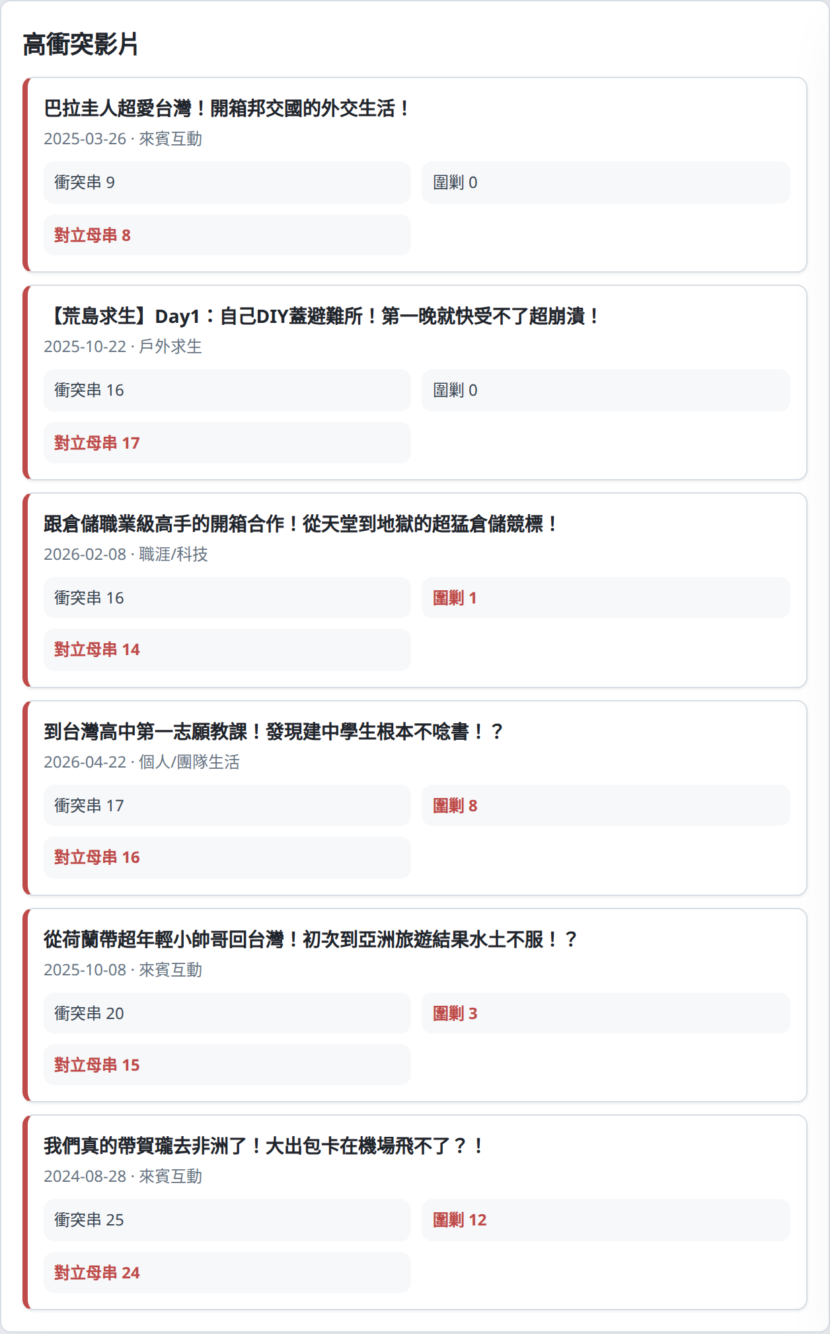
RQ4 留言衝突
負面 ≠ 衝突：
少數影片真的「吵起來」
衝突看回覆串結構
圍剿、對立母串，而非單純負面率
多為「對立母串」
回覆與母留言唱反調；一面倒圍剿較少
需優先關注的影片
如「建中教課」圍剿 8、對立母串 16

Slide 12
策略
把分析轉成可執行策略
內容策略
分眾溝通
風險監測
核心題材維持黏著
知識型：清楚證據與脈絡
按讚加權負面率
爭議題材搭配風險監控
冒險型：透明、即時、一致回應
衝突／圍剿／對立母串
高互動企劃系統化複製
敏感題材預備溝通素材
各社群情緒變化

Slide 13
研究限制
研究限制
分析對象為 active commenting audience
只含留言者，非全體觀眾
共同留言 ≠ 真實社交關係
僅代表共同參與相同內容
benchmark 為廣義 cohort
非同題材 matched，百分位僅供相對參考
ABSA 僅針對個案頻道
未與 cohort 對照
情緒／語意為模型標註
非人工真值，需保守解讀

Slide 14
結論
從互動數量，到互動品質
RQ1 健康
互動來自穩定核心與回訪觀眾，而非一次性流量
RQ2 社群
三個觀眾社群，內容偏好與情緒特徵各不相同
RQ3 主體
正面指向人與內容；負面指向價值觀與真實性
RQ4 衝突
負面 ≠ 衝突，少數影片引發實質對立

Slide 15
謝謝聆聽
Q & A
郭宜蓁 林業語 趙翊宏 鄭兆恩 趙仲文

